Slide 1
Návrh univerzální programové logiky pro vývoj her
Martin Novák

Slide 2
Úvod
Při tvorbě RPG her je velká část opakujícího se kódu
Programátor je nucen ho psát stále dokola
Notes:
Pří vývoji her a především pokud mají RPG prvky, je velká část opakujícího se kódu. Například každá RPG hra obsahuje sbírání zkušeností a navyšování úrovně, čímž se vylepšují atributy postavy. Obvykle má postava předměty, které ovlivňují její atributy a případně i schopnosti. Většina akčních her a strategií obsahuje soubojový systém.
Programátor je proto nucen tuto opakující logiku psát či kopírovat stále dokola, v čemž by měla pomoci knihovna vytvořena v této práci. Mezi hlavní požadavky je, aby fungovala bez ohledu na to, zda je použita v konzoli, okenní aplikaci, herním enginu, či jiném uživatelském rozhraní.

Slide 3
Cíl práce
Výběr programovacího jazyku
Představení uživatelská rozhraní a herní enginy
Vytvoření knihovny
Vytvoření vzorové implementace

Slide 4
Metodika
Výběr programovacího jazyku
Porovnání C++, Javy a C#
Představení uživatelská rozhraní a herní enginy
Představení typů uživatelských rozhraní a uvedení příkladů pro .NET
Představení tří nejpoužívanějších herních enginů
Vytvoření knihovny
Návrh knihovny
Realizace knihovny podle návrhu
Vytvoření vzorové implementace
Vytvoření okenní aplikace umožňující si vyzkoušet jak knihovna funguje

Slide 5
Výběr programovacího jazyku
 | C++ | Java | C#
Byte code | ne (C++/CLI ano) | ano | ano (může AOT)
Headery | ano | ne | ne
Garbage Collector | ne (možno použít třetí strany) | ano | ano
Přetěžování operátorů | ano | ne | ano
Vlastní eventy | ano | vlastní řešení | ano
Properties | ne | ne | ano
In/out/ref | pointery | ne | ano
Více rodičovských tříd | ano | ne | ne
uint | ano | ne | ano
struct | ano | ne | ano
MSIL | jen C++/CLI | ne | ano
Příklad Herních enginů | Unreal, CRYENGINE | Greenfoot, libGDX | Unity, CRYENGINE

Slide 6
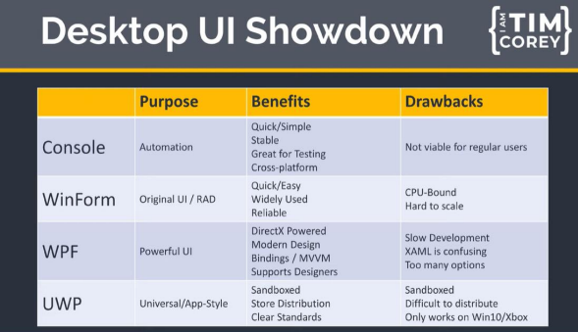
Představení typů uživatelských rozhraní

Slide 7
Představení tří nejpoužívanějších herních enginů
 |  | Unity | Unreal Engine | CRYENGINE
Využíván převážně pro |  | indie | AAA | AAA
Windows, Linux |  | ano | ano | ano
MacOS |  | ano | ano | ne
PS4, Xbox One |  | ano | ano | ano
PS5, Xbox X |  | ano | ano | ne
iOS a Android. |  | ano | ano | ne
web |  | ano | ne | ne
Zdarma při zisku pod |  | $100 000 za 12 měsíců | $1 000 000 za produkt | $5 000 za rok
Cena licence |  | $399 (zisk pod $200 000) /$2 400 ročně za počítač | 5 % ze zisku | 5 % ze zisku
Poplatek pětičlenného studia při zisku | $100k | $ 1 995 | 0 | $4 7500
 | $1M | $10 200 | $50 000 | $49 750
jazyky |  | C#, JavaScript, Boo | C++ | C++, C#
Příklady her |  | Cuphead Hollow Knight | Fortnite Borderlands | Crysis Kingdom Come: Deliverance
Notes:
Zde je porovnání 3 nejpopulárnějších veřejně dostupných herních enginů, kde je vidět, že Unity má největší podporu platforem. Oproti ostatním se poplatek za licenci odvíjí od počtu zařízení a není procentem ze zisku. Na příkladu 5členného studia, což je odhadovaná velikost začínajícího studia, je vidět, že licence vyjde zhruba na 1/5. když se ovšem studio rozroste třeba na 50 pro Unreal či CRYENGINE se cena nezmění, ale pro Unity se zvýší na 100k. Z toho vyplývá, že Unity je vhodné především pro malá studia studia s pár vývojáři, ale pro větší je výhodnější Unreal nebo CRYENGINE

Slide 8
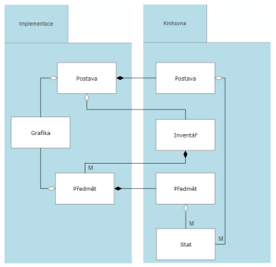
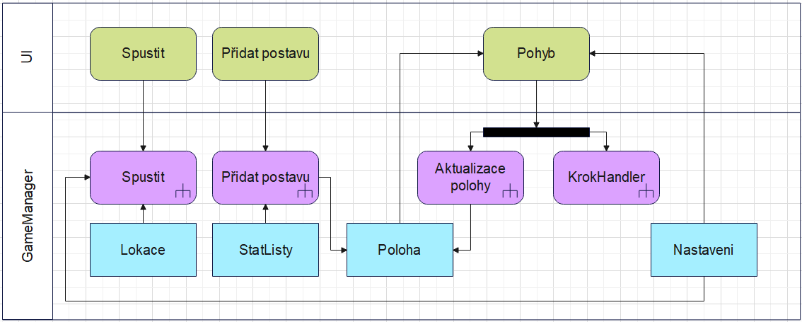
Vlastní řešení

Slide 9
Výsledky a jejich zhodnocení
 | nepravděpodobné | neoptimalizované | částečně | Bez výrazných úprav | plně
RPG
FPS/TPS
bojové
plošinovky
strategie
závodní

Slide 10
Závěr
K realizaci byl zvolen C# pro svou čitelnost a kompatibilitu .NET
Ačkoliv má procedurální generování mapy mouchy je vhodným základem, který si může programátor upravit dle svých potřeb
Knihovna by měla být bez problémů použitelná pro všechny RPG a akční hry se soubojovým systémem

Slide 11
Otázka oponenta č.1
„Při porovnání grafických výstupu (kap. 5) poměrně negativně hodnotíte WinForm, ale v programu jej sám používáte. Proč tomu tak je?“
Výhodou WinForm oproti novějším technologiím je, že k definici UI nepoužívá XAML a binding. Veškerá interakce s UI je snadno čitelná i pro programátory, kteří s touto technologii nemají zkušenosti.

Slide 12
Otázka oponenta č.2
„Jaké se běžně využívají metody testování software v herním průmyslu ?“
Unit testy na kontrolu správných výstupů metod
Alfa testy
Beta testy
Zátěžové testy pro ověření chování na slabším hardware

